Slide 1
Режиссёры Голливуда

Slide 2
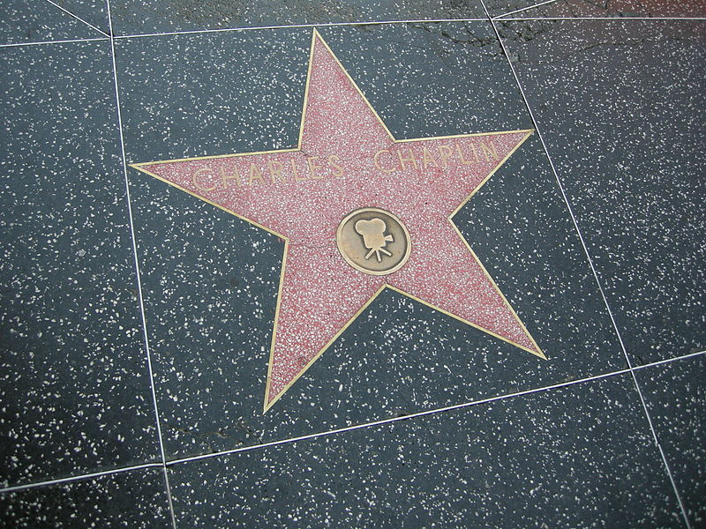
Чарльз Чаплин (1889-1977)
Чарли Чаплин стал первой голливудской суперзвездой. Чаплин был одним из самых творческих и влиятельных людей в эпоху немого кино. Создатель одного из самых знаменитых образов мирового кино — образа бродяжки Чарли. Джордж Бернард Шоу называл Чаплина «единственным гением, который вышел из киноиндустрии». Тематика фильмов режиссера была довольно разнообразна - он затрагивал социальные и политические проблемы. Хотя немое кино вскоре отдало свое место звуковому, режиссерская техника Чаплина, его манеры, оказали сильное влияние на кинематограф. Чаплин на своих фильмах заработал около 10,5 млн долларов. В России фильмы Чаплина не пользовались значительным успехом.
Звезда Чарльза Чаплина на Голливудской «Аллее славы»

Slide 3
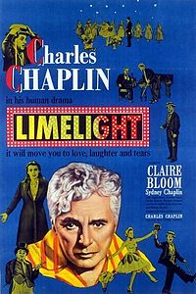
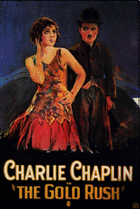
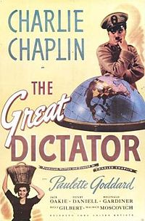
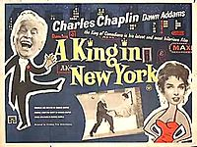
«Огни рампы»
1952
«Золотая лихорадка»
1925
«Вели́кий дикта́тор»
1940
«Король в Нью-Йорке»
1957
Номинирован на «Оскар» за лучший фильм года, лучшую мужскую роль (Чаплин) и мужскую роль второго плана.

Slide 4
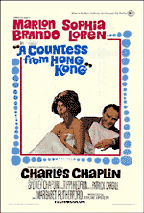
«Графиня из Гонконга»
1967
Это последний фильм Чарльза Чаплина, второй из двух фильмов, где он не исполнил главной роли и единственный его цветной фильм. Критика холодно встретила последнюю работу великого режиссера.

Slide 5
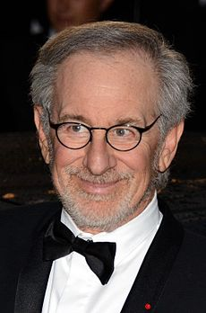
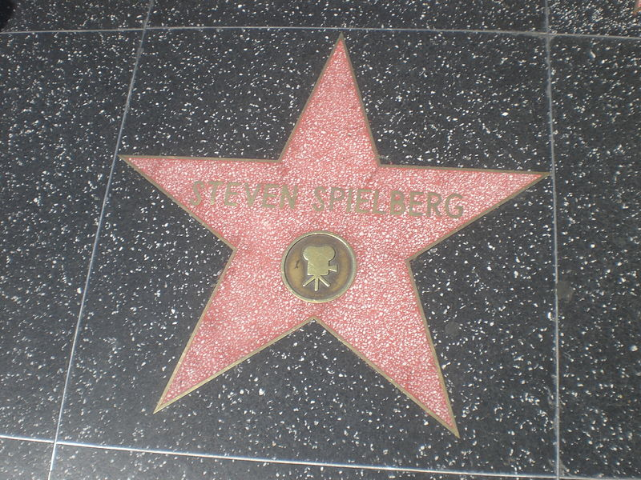
Стивен Спилберг (1946)
Один из самых успешных американских кинорежиссёров в истории. Ввел в обиход понятие блокбастер, которое появились с выходом на экраны фильма "Челюсти". Сегодня именно Спилберг является самым успешным режиссером, снимающий наибольшее число многобюджетных картин. Его фильмы уже стали классикой. В 1999 году Спилберг был официально признан лучшим режиссером 20-го века. Именно Стивен Спилберг является самым кассовым режиссером в истории кино - его фильмы собрали почти 9 миллиардов долларов. Любопытно, что попытки начинающего режиссера поступить в киношколу при университете были отвергнуты с резюме: "Слишком бездарен".
Звезда Стивена Спилберга на Голливудской «Аллее славы»

Slide 6
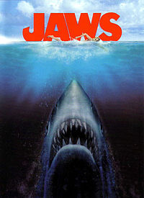
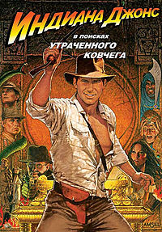
«Че́люсти»
1975
«Индиана Джонс»
1981
«Парк ю́рского пери́ода»
1993
Фильм стал обладателем трёх премий Фильм стал обладателем трёх премий «Оскар». Считается, что именно этот фильм был впервые назван «блокбастером».

Slide 7
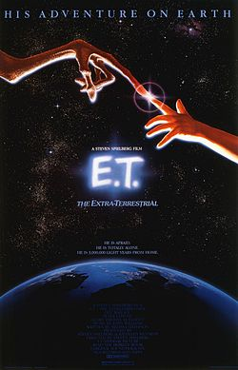
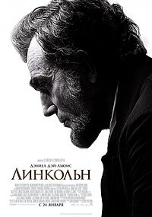
«Инопланетя́нин»
1982
«Война миров»
2005
«Линкольн»
2012
Фильм был выпущен в 1982 году компанией «Universal Pictures» и стал блокбастером, обойдя «Звездные войны» и став самым кассовым фильмом за следующее десятилетие.

Slide 8
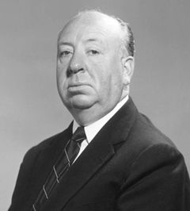
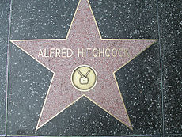
Альфред Хичкок (1899-1980)
Хичкок — кинорежиссёр, творчество которого прежде всего связано с жанром «триллер» и с понятием «саспенс».Хичкок умел мастерски создавать в своих фильмах атмосферу тревожной неопределённости и напряжённого ожидания. В 28 из 55 фильмов Хичкок снимался сам. В основном это были эпизодические роли: к примеру лицо рекламы для похудения, папарацци, музыкант, ковбой, псевдоинвалид и прохожий. Режиссёрский почерк Хичкока складывался под влиянием немецких экспрессионистов; его фильмы 1940-х пересекаются с нуаром. Он очень бережно работал со звуком, используя неожиданные эффекты для усиления того, что показано на экране.
Звезда на Голливудской аллее славы

Slide 9
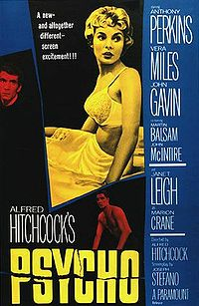
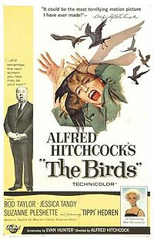
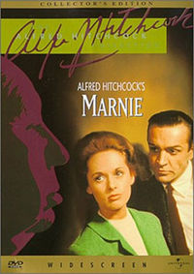
«Пси́хо»
1960
«Птицы»
1963
«Ма́рни»
1964
Считается вершиной творчества Хичкока и жанра в целом. Это первый за много лет фильм Хичкока, снятый в монохроме.
В жанровом отношении сочетает элементы фантастического триллера, апокалиптического фильма-катастрофы, фильма ужасов и традиционной мелодрамы.
Завершает трилогию фильмов о жертвах психопатических отклонений, начатую фильмами «Психо» и «Птицы».

Slide 10
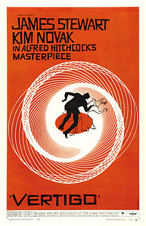
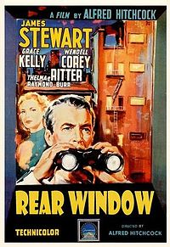
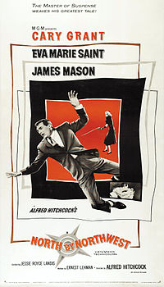
«Головокруже́ние»
1958
«Окно во двор»
1954
«К северу через
северо-запад»
1959
В списке лучших детективов по версии Американского киноинститута.

Slide 11
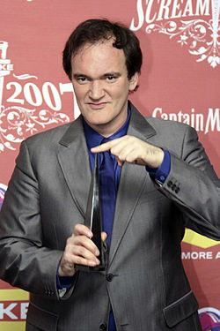
Квентин Тарантино (1963)
Один из наиболее ярких представителей постмодернизма в кинематографе. Фильмы Тарантино отличаются нелинейной структурой повествования, переосмыслением культурно-исторического процесса, использованием готовых форм и эстетизацией насилия. Тарантино изучал своё ремесло самостоятельно, будучи клерком в видеосалоне. Его кинематографический вкус развивался под влиянием оригинального сплава поп-культуры и артхаусного кино. Почти во всех его фильмах содержится «Мексиканский тупик», сцена, в которой трое или больше героев направляют оружие друг на друга одновременно. Шесть его фильмов входят в список «100 лучших фильмов всех времён и народов» по версии журнала «FHM».

Slide 12
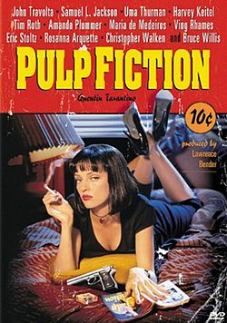
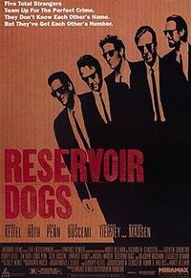
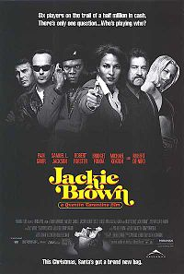
«Кримина́льное чти́во»
1993
«Бешеные псы»
1992
«Джеки Браун»
1997
Картина также имела большой успех у публики и считается важной вехой в истории кинематографа, давшей ощутимый толчок развитию независимого американского кино.

Slide 13
«Бессла́вные ублю́дки»
2009
«Убить Билла»
2003
«Джанго освобождённый»
2012
Подводя киноитоги десятилетия, многие обозреватели включили «Бесславных ублюдков» в собственные списки лучших фильмов не только года, но и уходящих первых десяти лет XXI века

Slide 14
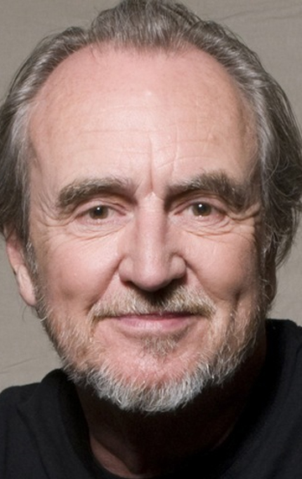
Профессор ужасов Уэс Крэйвен (1939)
Культовый режиссёр в жанре фильм ужасов. Режиссер получил ученую степень по философии в 1963 году. В 27-летнем возрасте Крейвен предпочел не поступать в аспирантуру, а решил заняться кинобизнесом. Крейвен оставил преподавательскую деятельность в колледже и устроился посыльным в кинокомпанию в Нью-Йорке за 60 долларов в неделю. После ухода с преподавательской деятельности, Крейвен некоторое время также работал водителем такси. В картинах Крйевена впервые появились будущие звезды Джонни Депп и Шерон Стоун.

Slide 15
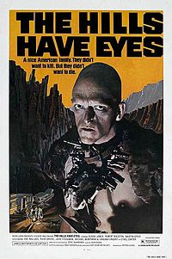
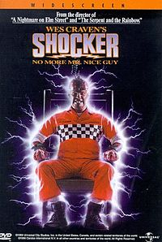
«Последний дом слева»
1972
«У холмов есть глаза»
1977
«Электрошок»
1989

Slide 16
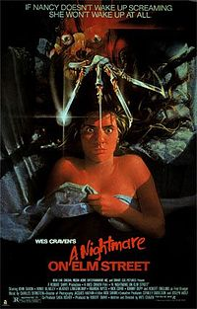
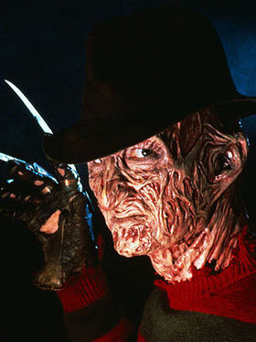
«Кошмар на улице Вязов»
1984
Фредди Крюгер
«Кошмар на улице Вязов», действительно, стал культовым и в итоге заработал более 500 миллионов по миру, породил невероятное количество подражаний и продолжений, римейков; и даже сериалы и документальные фильмы. Идея фильма «Кошмар на улице Вязов» пришла к Крэйвену после прочтения статьи о том, как люди умирали во время сна, предположительно, увидев кошмары. Кинокомпания «New Line» согласилась продюсировать эту картину безо всякого энтузиазма.
Имя Фредди Крюгер принадлежало однокласснику Уэса Крэйвена, который постоянно обижал и мучал его в школе. Расцветки знаменитого полосатого свитера кинозлодея тоже связаны с ним. Когда режиссеру было десять лет, он посмотрел однажды в окно своей комнаты и увидел, как с улицы на него пялится невыразимо гнусная рожа, которая позднее «досталась» Фредди. Пьяница смотрел в окно несколько минут и очень сильно испугал маленького Уэса. Вот так, прочитав статью о сновидениях, прорисовав в воображении образ Фредди Крюгера из детских кошмаров и воспоминаний и соединив все это в гремучую смесь, Крэйвен в итоге создает свой самый сильный и популярный фильм.

Slide 17
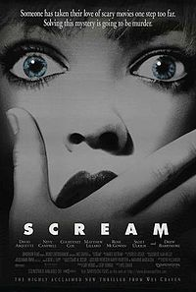
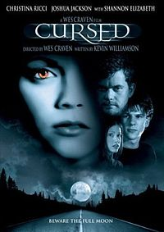
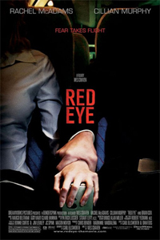
«Крик»
1996
«Оборотни»
2005
«Ночной рейс»
2005

